Slide 1
Dadaísmo
*YESENIA CHACÓN
*MAFE IBARRA
*STEPHANY PALECHOR
11-A

Slide 2
¿Qué es el dadaísmo?
El dadaísmo es un movimiento artístico de vanguardia que surgió entre 1916 y 1922 en Zúrich, Suiza. Es considerado anti arte porque aparece como una reacción en contra de las convenciones literarias y artísticas de la época
Se desarrolla en los diferentes campos culturales como lo son: la poesía, la escultura, la pintura, la literatura y la música.
Fue propuesto por Hugo Ball siendo acogido por algunos escritores. Luego, se incorporo Tristán Tzara, que se convirtió en su emblema.
El dadaísmo no esta en contra de un movimiento anterior en especifico, sino que cuestiona el concepto del arte y la literatura manejado antes de la primera Guerra Mundial.

Slide 3
Termino “dada”
Aunque el origen de la palabra “dada” no es muy claro, existen dos interpretaciones:
La primera afirma que Tristán Tzara eligió ese termino por los primeros balbuceos que realiza un niño, puesto que de la misma forma el movimiento buscaba crear un nuevo estilo de arte partiendo desde el comienzo.
La segunda interpretación plantea que Tristán Tzara, tomó un diccionario, buscó la palabra mas rara y desconocida y encontró “dada”, que significa “caballo de madera” en francés, para demostrar que el arte de su movimiento no tenia nada de lógico.
La intención de los dadaístas era transmitir que el nombre era poco relevante y lo que importaba era la creación que surgiera del grupo.

Slide 4
Contexto histórico
Durante la Primera Guerra Mundial, Suiza se mantiene neutral frente al conflicto y es utilizado como centro de refugiados pacifistas entre los que se encuentran revolucionarios, artistas y personajes influyentes. Siendo el Cabaret Voltaire del poeta Hugo Ball, un lugar de reunión para poetas y artistas exiliados y el sitio en donde es conformado el movimiento dadaísta como rechazo a los horrores de la guerra, el progreso industrial, la burguesía y la decadencia de la sociedad europea.
La primera celebración tuvo lugar el 5 de febrero de 1916 en el Cabaret Voltaire y fue un espectáculo con variedad musical y exposiciones de arte.

Slide 5
Características
Promueven el cambio, la libertad del individuo, la espontaneidad, el azar, el caos, lo imperfecto y la intuición.
Consideran más importante al acto creador que al producto creado.
Importancia del lenguaje en la creación, como medio de provocación y agresión.
Protesta continua a las convenciones artísticas de la época.
Uso de expresiones irónicas y de humor, basadas en lo absurdo y transmitidas a través del escándalo y la provocación.
Arte ilógico y de difícil comprensión, que rechaza la belleza y el uso de la razón al momento de realizar la creación artística.
Tendencia hacia los sentimientos de rebeldía, destrucción, terrorismo, muerte, nihilismo e imaginación sin limites.

Slide 6
En cuanto al arte grafico:
Renuevan la expresión mediante el uso de materiales inusuales
Montaje de fragmentos y de objetos de desecho cotidiano mostrándolos como objetos artísticos.
Collage de diversos materiales (papeles, etiquetas, telas, maderas)
Fotomontajes con frases aisladas, palabras y pancartas que provocaran al espectador.

Slide 7
Temas
INCLINACION HACIA LO DUDOSO.
LA MUERTE.
LA FANTASiA.
LA CONSTANTE NEGACION.

Slide 8
Expansión del dadaísmo
Inicia con los europeos refugiados Duchamp, Picabia, Jean Crotti, junto con los estadounidenses Man Ray, Morton Schamberg.
Duchamp utiliza técnicas en las que pone de manifiesto su preocupación por la corrección matemática en el uso de las formas. La pieza está precedida en su proceso de realización por multitud de dibujos en los que calculó todos los detalles con precisión matemática, como si se tratara de una máquina.
Man Ray desarrolló el Dadaísmo en pintura, fotografía y en la fabricación de objetos anti arte. Hans Richter lo define como un inventor pesimista, transformando objetos que le rodeaban en objetos inútiles, creando obras con subtítulos como: "objeto para ser destruido", o "haciendo fotografías sin cámara“
Dadaísmo en nueva york

Slide 9
Adquiere un aspecto mas marcadamente político. Ideológicamente, las posturas de los artistas dadaístas eran comunistas y en algunos casos, anarquistas.
Procedente del grupo de Zúrich, Richard Hülsenbeck, lleva a Berlín el espíritu dadaísta, pero mucho más radical contra las anteriores escuelas vanguardistas como el futurismo o el cubismo. En 1918, en el Salón de la Nueva secesión, Hülsenbeck da el primer discurso dadaísta en Alemania, solidarizándose en primer lugar con los dadaístas de Zúrich para después atacar violentamente al cubismo, al expresionismo y al futurismo. Poco después elaboró el primer manifiesto dadaísta en Alemania. Hülsenbeck y el poeta Raoul Hausmann promovieron declaraciones y manifiestos a partir del Dadá Club.
Dadaísmo en Alemania

Slide 10
Dadaísmo en Berlín
El Dadaísmo berlinés pasará a la historia por la incorporación de las nuevas técnicas artísticas de difusión de ideas entre las masas, principalmente el fotomontaje. Los dadaístas utilizaron la técnica del fotomontaje y del collage para plasmar la realidad que les circundaba, utilizando material visual sacado de los medios de comunicación.

Slide 11
Literatura
La literatura dadaísta impone el azar como medio para escribir, pero mantiene algo de coherencia, lo que permite que la mayoría de sus escritos sean entendidos.
El movimiento emplea juegos de palabras, onomatopeyas, metaforas y comparaciones.
Relacionan las palabras no por su significado sino por su sonido.
Ejemplo:
gadji beri bimba glandridi laula lonni cadori

Slide 12
Géneros literarios
POESÍA:
abre el campo para la llegada del surrealismo y ayuda a crear un lenguaje poético libre y sin límites.
Teatro y manifiesto: buscaban con sus obras impactar o dejar perplejo al publico con el fin de que se reconsideraran los valores estéticos preestablecidos.

Slide 13
Primer manifiesto dada
Coja un periódico
Coja unas tijeras
Escoja en el periódico un artículo de la longitud que cuenta darle a su poema
Recorte el artículo
Recorte en seguida con cuidado cada una de las palabras que forman el articulo y métalas en una bolsa
Agítela suavemente
Ahora saque cada recorte uno tras otro
Copie concienzudamente
en el orden en que hayan salido de la bolsa
El poema se parecerá a usted
Y es usted un escritor infinitamente original y de una sensibilidad hechizante, aunque incomprendido del vulgo.
Tristán Tzara

Slide 14
AUTORES:

Slide 15
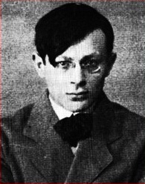
Tristán Tzara
Nació en Moinesti, Rumania, 1896-París, Francia el 25 de diciembre 1963) Poeta y ensayista francés de origen rumano.
Vivió casi toda su vida en Francia y fue uno de los autores más importantes del movimiento Dadá, que fundó junto con Jean Arp y Hugo Ball, una corriente artística de vanguardia, totalmente revolucionaria en el sentido de que buscó romper con todos los parámetros establecidos a lo largo de la extensión de la historia del arte occidental.
En París organizó, con sus compañeros de movimiento, espectáculos callejeros plenos de absurdismo para , "escandalizar a la burguesía", y dio un poderoso impulso a la escena dadaísta.
Participó activamente en el desarrollo de los métodos de escritura automática entre ellos el collage y el cadáver exquisito. De esa época data su libro "El hombre aproximativo" 1931).
Obras:
La primera aventura celestial del señor Antipirina 1916
Veinticinco poemas 1918
Primer manifiesto dadá 1918

Slide 16
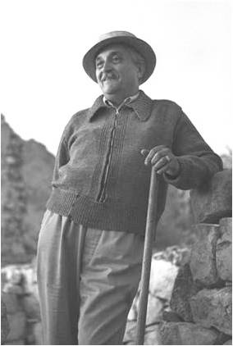
Marcel Janco
(1895-1984) Nacido en Bucarest, Rumania. Fue un importante pintor y arquitecto israelí.
Janco fue una de las figuras fundadoras del Dadaísmo, vanguardia impulsada por poetas, pintores y filósofos que se opusieron a la Primera Guerra Mundial y al arte burgués cimentando su concepción en que el caos, el Nihilismo y la falta de racionalidad iban a hacer del mundo un mejor lugar para vivir.
Siendo uno de los primeros dadas, participó en un gran número de exposiciones y espectáculos del grupo desde 1916.
Obras:
Retrato De Lana Turner, 1950
The Entrance To Paradise

Slide 17
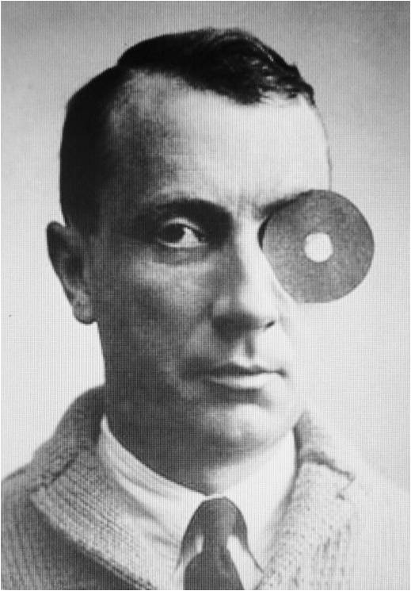
Jean Arp
Escultor, pintor y poeta francés, nació el 16 de septiembre de 1887 en Estrasburgo.
En 1912 participó en el grupo expresionista de Múnich Der Blaue Reiter (El jinete azul). La obra de Arp durante esos años (1915-1916) estuvo dedicada a los tapices de motivos angulares y totalmente abstractos, así como a los dibujos.
En 1916 fue uno de los fundadores del revolucionario movimiento dada en Zúrich. En 1917 transformó su estilo artístico hacia una abstracción de formas curvilíneas que caracteriza su obra posterior, la más conocida actualmente.

Slide 18
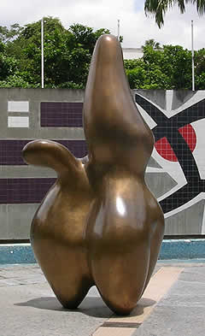
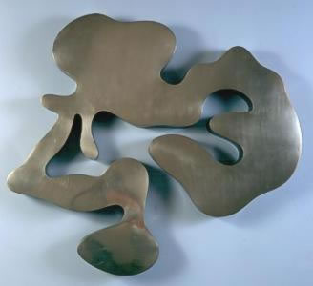
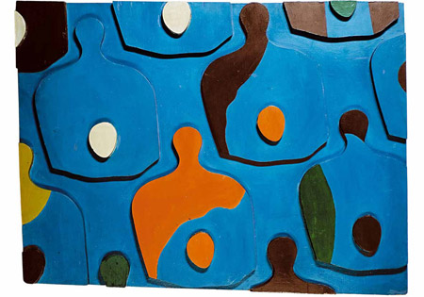
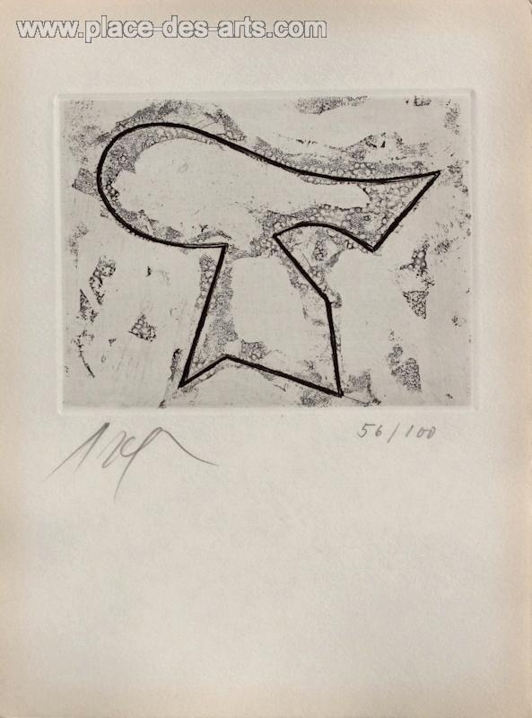
Formas biomorficas
Formas curvilíneas
Obras
Litografía
Gouache

Slide 19
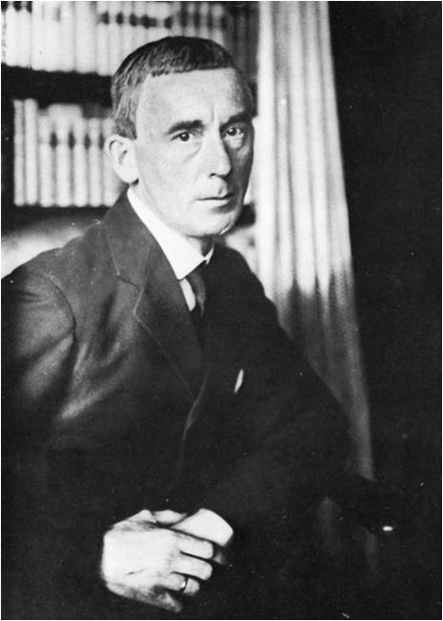
Hugo Ball
(Pirmasens, 22 de febrero de 1886 - 14 de septiembre de 1927) .
Fue un autor y poeta alemán, una de las figuras principales del Dadaísmo.
Ball fundó en una taberna el Cabaret Voltaire, cuna del dadaísmo, lugar de reuniones políticas, conciertos y lecturas de poesía, al que pronto se unirían los rumanos.
En 1916, redacta el "Manifiesto inaugural de la primera velada Dada", del que se desentenderá poco después: En él se muestra extremadamente crítico con la Europa de los nacionalismos, las ideologías que la representan, y con las filosofías idealistas. Ese mismo año presentó ante el público del Cabaret Voltaire, el primer poema fonético de la historia del dadaísmo: "Karawane", consistente en articulaciones de fonemas e interjecciones carentes de significación.
Obras:
La huída del tiempo. Con el primer manifiesto dadaísta 1927 (2005)
Hermann Hesse. Su vida y su obra 1927

Slide 20
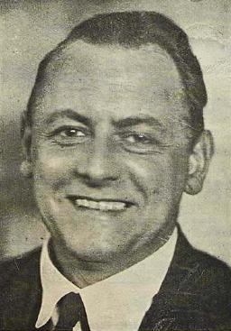
Kurt Schwitters
(20 de junio de 1887 – 8 de enero de 1948)
Fue un artista alemán, pintor, escultor, poeta y diseñador gráfico, nacido en Hannover.
Su trabajo comenzó a tomar forma en torno a 1920, cuando realizó sus primeros collages a partir de pequeños fragmentos de madera, recortes de periódico, billetes de tranvía y otros materiales de «desecho», que se transfiguraban en sus obras mediante la incorporación del color o la adición de palabras o frases.
Su incorporación a la obra de arte de materiales sin valor sirvió de referente, después de la Segunda Guerra Mundial para otros movimiento artísticos.

Slide 21
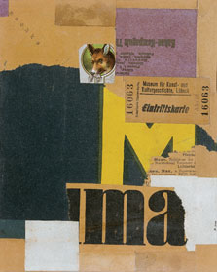

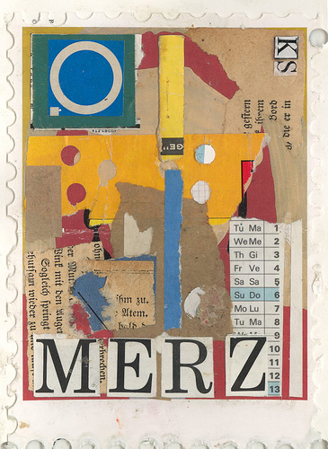
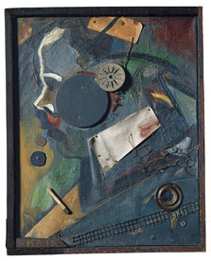
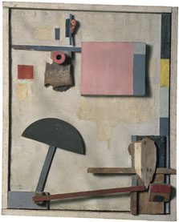
Billete de entrada merz (1922)
Obras
Merzblid (el psiquiatra) 1919
Collages
Merz
Merzblid Kijkduin 1923

Slide 22
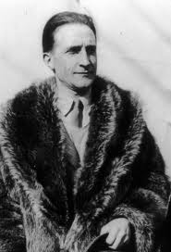
Marcel Duchamp
(1887 - 1968) Artista francés nacionalizado estadounidense.
En su faceta como pintor, que hizo simultáneamente con el trabajo de caricaturista, pasó rápidamente por todas las tendencias artísticas
Especialmente conocido por su actividad artística, su obra ejerció una fuerte influencia en la evolución del movimiento pop en el siglo XX.
En 1912 presentó su Desnudo bajando una escalera, obra personalísima en la que unió elementos cubistas con futuristas y sus propias inquietudes sobre la representación del movimiento.

Slide 23
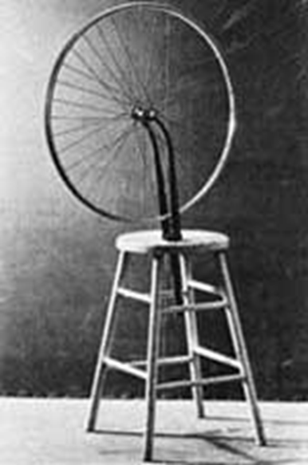
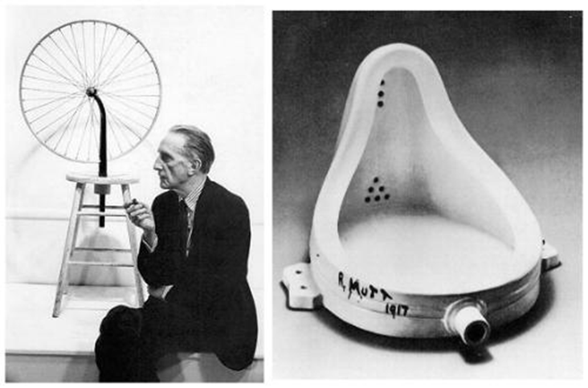
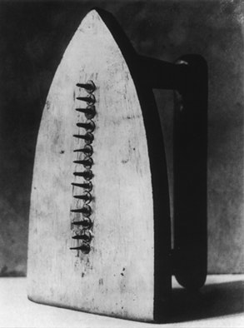
Ready - made

